Slide 1
TEMA 11
ANOMALIES DEL SISTEMA IMMUNITARI

Slide 2
1. Disfuncions i deficiències del sistema immunitari
-Si el sistema immunitari actua de forma excessiva davant de molècules innòcues o poc perilloses → hipersensibilitat.
-Si el sistema immunitari ataca cèl·lules pròpies → malaltia autoimmune.
-Si el sistema immunitari no respon davant d’un agent infecciós o ho fa dèbilment → immunodeficiència.

Slide 3
2. L’autoimmunitat
En condicions normals, el sistema immunitari reconeix les molècules del seu cos, les distingeix de les estranyes i produeix anticossos contra les estranyes.
Autoimmunitat: El sistema immunitari produeix anticossos contra molècules del propi organisme (autoantígens).

Slide 4
2.1. Malalties d’autoimmunitat
Totes les cèl·lules humanes tenen antígens proteics a la superfície de les seves membranes cel·lulars que identifiquen els teixits als quals pertanyen→ antígens d’histocompatibilitat (molècules MHC).
Els bessons univitel·lins tenen idèntics antígens d’histocompatibilitat.
En l’espècie humana les proteïnes MHC s’anomenen proteïnes HLA.

Slide 5
Les proteïnes HLA són les que determinen quina part de les molècules dels microorganismes infecciosos són presentades als limfòcits T perquè aquests quedin activats i iniciïn la resposta immunitària.
Hi ha proteïnes HLA anòmales que s’uneixen a antígens de microorganismes molt semblants a les molècules pròpies (mimetisme molecular), i es presenten als limfòcits T, i a partir d’aquest moment els limfòcits T són incapaços de distingir les molècules pròpies que són semblants a les mimetitzades.
Les malalties autoimmunes tenen més incidència al sexe femení.
Els òrgans afectats per fenòmens d’autoimmunitat poden ser destruïts o bé hi ha una hiperproducció d’hormones, etc.

Slide 6
Exemples de malalties autoimmunes:
Diabetis juvenil → el sistema immunitari destrueix les cèl·lules del pàncrees que produeixen insulina.
Esclerosi múltiple → afecta la substància blanca del sistema nerviós central, els autoanticossos ataquen els autoantígens situats a la beina de mielina.
Psoriasi → afecta la pell.
Artritis reumatoide → afecta el teixit conjuntiu.

Slide 7
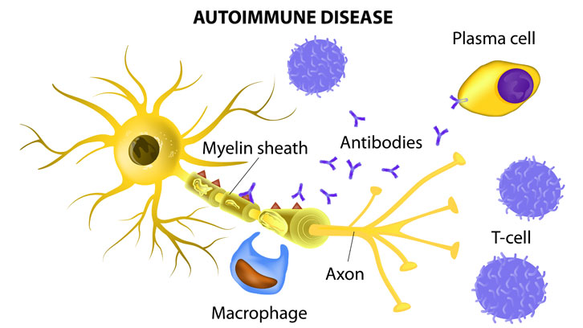
Esclerosi múltiple

Slide 8
2.2. La hipersensibilitat
És la reacció excessiva del sistema immunitari davant l’exposició d’un antigen innocu o poc perillós.
- Al·lèrgia → fa referència a determinades reaccions d’hipersensibilitat.
- Al·lergen → antigen que provoca hipersensibilitat.
Exemples d’al·lèrgens:
Pol·len d’algunes plantes, espores dels fongs, substàncies que hi ha en alguns aliments (ous, nous, mongetes), medicaments (penicil·lina), microorganismes de la pols (àcars), pèl...

Slide 9
Animal hipersensible o al·lèrgic → és que ha estat sotmès per primera vegada a un al·lergen.
2 tipus de reaccions hipersensibles:
Immediata → els efectes nocius apareixen al cap d’uns minuts d’estar en contacte amb l’al·lergen.
Retardada → els efectes nocius apareixen al cap de diverses hores o dies.

Slide 10
Hipersensibilitat immediata
El primer contacte entre l’al·lergen i l’aparell immunitari no produeix cap símptoma extern, però sí que indueix mecanismes bioquímics que resten en estat latent fins al segon contacte (sensibilització).
•Primer contacte amb l’al·lergen:
1-Els macròfags capten els al·lèrgens, els degraden i exposen a l’exterior part de les seves molècules unides a molècules MHC.
2-Els limfòcits Th reconeixen els complexos presentats pels macròfags i secreten interleucines.
3-Les interleucines actuen en els limfòcits B, que maduren en cèl·lules plasmàtiques i secreten anticossos IgE.
4-Les IgE s’uneixen als receptors específics de membrana dels mastòcits dels teixits i dels basòfils de la sang. → Aquestes cèl·lules queden recobertes d’IgE.

Slide 11
•Segon contacte amb l’al·lergen:
1- Els al·lèrgens s’uneixen a les IgE adherides als mastòcits i als basòfils, fet que activa una cascada de reaccions enzimàtiques a l’interior d’aquestes cèl·lules.
2- S’allibera a l’exterior un mediador químic al·lèrgic (histamina).
3- Els mediadors al·lèrgics provoquen efectes perjudicials més o menys greus que poden conduir a la mort → xoc anafilàctic (constricció dels bronquis, obstrucció dels capil·lars pulmonars per trombes de plaquetes i leucòcits, urticària, hemorràgies intestinals i insuficiència cardíaca).

Slide 12
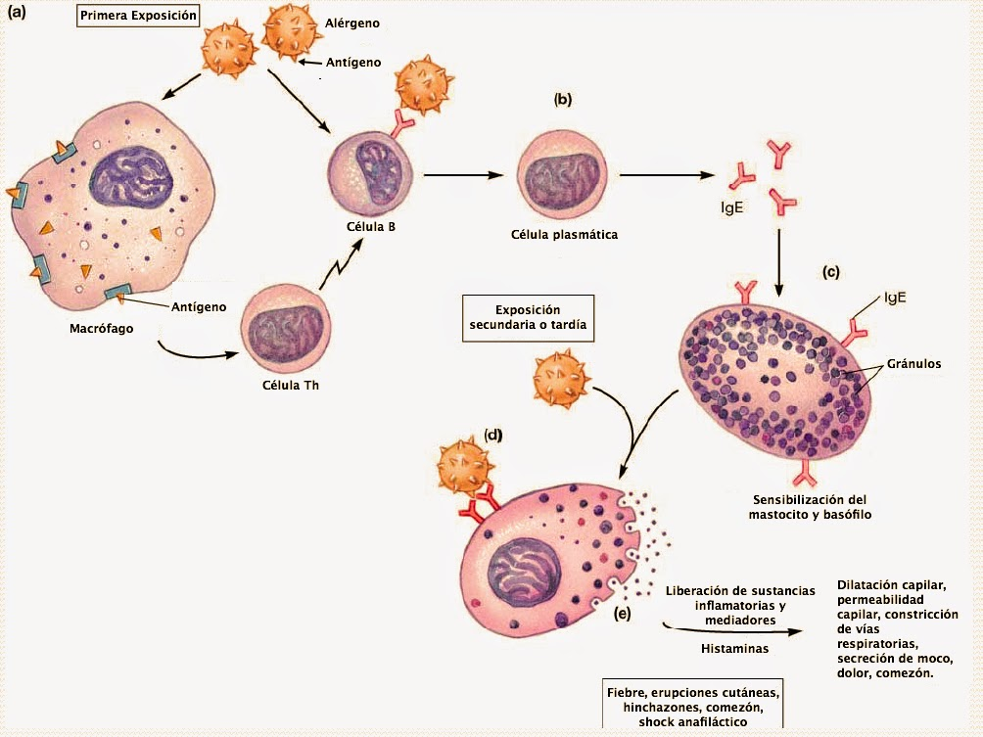

Slide 13
● Exemples d’hipersensibilitat immediata:
Xoc anafilàctic
Asma
Urticària
Incompatibilitats de hematies maternofetals del sistema Rh.
Al·lèrgia a la penicil·lina

Slide 14
Hipersensibilitat retardada
És mitjançada per cèl·lules .
•Primer contacte amb l’al·lergen:
1-Els macròfags capten els al·lèrgens, els degraden i exposen a l’exterior part de les seves molècules unides a molècules MHC.
2-Els limfòcits Th reconeixen els complexos presentats pels macròfags i resten sensibilitzats.
•Segon contacte amb l’al·lergen:
1- Els limfòcits Th secreten interferó γ, que estimula els macròfags a concentrar-se a la zona afectada.
2- Els macròfags activats, es concentren a la zona afectada i produeixen una inflamació, fagociten els antígens i destrueixen els microorganismes invasors.

Slide 15
Reacció d’hipersensibilitat retardada més coneguda:
Fenomen de Koch,es dona quan s’injecten bacils de la tuberculosi a cobais que prèviament ja havien passat la malaltia. Els animals pateixen una inflamació més gran a la zona on s’han injectat els bacils que la inflamació que apareix en els animals als quals també se n’han injectat però que no havien estat malalts de tuberculosi. És la prova de la tuberculina, s’utilitza per a determinar si una persona ha passat o no la tuberculosi.

Slide 16
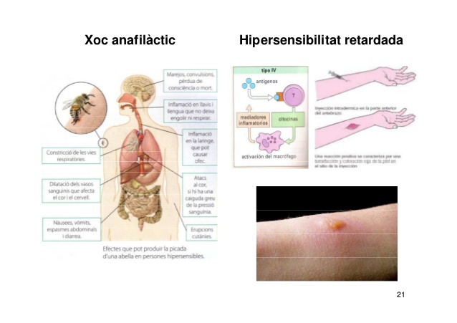

Slide 17
3. La immunodeficiència
És la incapacitat del sistema immunitari d’aturar les infeccions microbianes.
● Causes:
Trastorns genètics
Errors en el desenvolupament dels òrgans limfoides primaris o secundaris
Tractament mèdic amb immunosupressors
Infeccions víriques
Les persones que ho presenten són molt sensibles a les infeccions microbianes, inclús dels microbis que en condicions normals tenen una baixa patogenicitat → Síndromes d’immunodeficiència.

Slide 18
Els síndromes o malalties:
Primàries o congènites (s’hi neix)
Secundàries o adquirides (es desenvolupen al llarg de la vida)

Slide 19
3.1. La immunodeficiència congènita
-És hereditària.
-Es detecta per una successió d’infeccioses greus i repetitives (meningitis, pneumònies, bronquitis...) que apareixen en el nen des del naixement o quan té pocs mesos d’edat.
-Poden afectar els limfòcits, les immunoglobulines o les proteïnes del complement.
-Es tracten amb antibiòtics, subministrament d’immunoglobulines, aïllament en espais estèrils (nens bombolla) o trasplantament de medul·la òssia.

Slide 20
3.2. La immunodeficiència adquirida
És deguda a una causa externa a l’organisme:
-Malnutrició, per exemple, per manca de ferro.
-Infeccions víriques (sida)
-Alguns fàrmacs, com els que es fan servir per a les malalties autoimmunes i per evitar el rebuig dels trasplantament.
-L’estrès, ja que hi ha una relació molt estreta del sistema immunitari amb els sistemes nerviós i endocrí.
Càncers en estat avançat (leucèmies, limfomes)

Slide 21
4. La sida i els seus efectes en el sistema immunitari
Síndrome d’immunodeficiència adquirida (sida) → malaltia greu produïda per un virus que ataca cèl·lules del sistema immunitari, infecta més als limfòcits T4 o col·laboradors (Th).
El funcionament del sistema immunitari queda molt debilitat, per tant, la incidència d’alguns tipus de càncer queda augmentada.
Les persones infectades pel virus poden estar mesos o anys sense manifestar la malaltia.

Slide 22
4.1. El virus de la sida
El virus de la sida o retrovirus VIH (virus d’immunodeficiència humana) és molt petit i de forma esfèrica, presenta una coberta membranosa, ARN i l’enzim transcriptasa inversa.
Per què és molt difícil de trobar una vacuna contra el virus?
Perquè el material genètic és ARN, molècula més inestable que l’ADN, per això muta freqüentment i es produeixen canvis constants en les proteïnes de membrana (antígens de superfície).

Slide 23
4.2. Acció del VIH sobre el sistema immunitari
El VIH pot entrar a la persona a través de les ferides de la pell o de les mucoses de les obertures naturals del cos. Arriba a la circulació sanguínia i es distribueix per tot el cos.
Al començament de la infecció es desenvolupa una resposta immunològica intensa:
- Limfòcits B produeixen anticossos específics contra els antígens de superfície del virus.
-Limfòcits T citotòxics destrueixen les cèl·lules infectades pels virus.
Però algunes cèl·lules infectades no són atacades i els virus s’hi replica lentament durant mesos o anys.

Slide 24
Les proteïnes GP120 de l’embolcall del virus s’uneixen a les proteïnes CD4 que es troben en diverses cèl·lules del sistema immunitari, però són més afectats els limfòcits T col·laboradors o T4 perquè en disposen de més.
Un cop el material genètic del virus ha quedat integrat en el de la cèl·lula immunitària, pot quedar inactiu en forma de provirus durant un temps. Posteriorment es duplica el material genètic i es formen nous virus que surten de les cèl·lules infectades i n’infecten d’altres de sanes. Les cèl·lules infectades perden les seves funcions defensives o són destruïdes.

Slide 25
4.3. Contagi del virus de la sida
Tres modalitats de contagi:
- Via sanguínia → la sang d’una persona infectada es posa en contacte amb la d’una persona sana. Per exemple, quan es comparteixen xeringues i agulles contaminades (drogoaddicció), transfusions de sang o injecció d’hemoderivats procedents de persones infectades (seropositives).
-Relacions sexuals → presència de VIH en les secrecions vaginals i en l’esperma.
-Maternofetal → la dona embarassada està infectada pel VIH, el virus és capaç de travessar la placenta i arribar a la sang del fetus. El fetus també es pot infectar en el part.

Slide 26
4.4. Fases i símptomes de la sida
1-Fase d’incubació → es dóna després de l’entrada del virus, dura entre 1-6 setmanes i no s’aprecia cap símptoma de la seva presència.
2-Fase d’infecció aguda → comporta estats febrils, dolors articulars i musculars, nàusees, vòmits, diarrees... que remeten al cap d’unes 2 setmanes.
Al cap d’un a 4 mesos la persona infectada comença a produir anticossos anti-VIH (seropositiva).
3- Fase asimptomàtica → pot durar fins a 10 anys, els símptomes greus de la malaltia no apareixen. En el plasma sanguini d’aquestes persones hi ha grans quantitats d’anticossos contra molècules del VIH.

Slide 27
4-Fase simptomàtica → amb manifestacions greus, són les que caracteritzen la malaltia de la sida (encefalopatia, caquèxia, infeccions oportunistes, càncers malignes oportunistes (sarcoma de Kaposi, limfomes)).
Actualment, degut a la teràpia antiretroviral, la qualitat de vida dels malalts ha millorat molt, es tracta d’una malaltia crònica.

Slide 28
4.5. Diagnosi i tractament de la sida
•Diagnosi:
Extracció de sang, el sèrum de la qual es posa en contacte amb antígens del VIH, així es detecta la presència d’anticossos anti-VIH.
Aquesta prova s’anomena mètode ELISA, és obligatòria per a totes les persones que volen donar sang, òrgans, teixits, òvuls o esperma, i s’aconsella de fer-la voluntàriament si s’ha estat sotmès a situacions de risc.

Slide 29
•Tractament:
No hi ha cap medicament que permeti destruir el VIH i eliminar-lo de l’organisme.
Fàrmacs (antiretrovirals) que frenen el progrés de la malaltia i allargar la supervivència dels malalts perquè inhibeixen la transcriptasa inversa, així es fa més lenta la reproducció del virus.
L’obtenció d’una vacuna eficaç presenta una gran dificultat degut a les ràpides mutacions del material genètic del virus.

Slide 30
5. El càncer i el reconeixement immunitari
Quan les cèl·lules d’un teixit es reprodueixen anàrquicament s’origina un nucli de cèl·lules anormals → tumor o neoplàsia.
Tumor benigne → les cèl·lules queden localitzades en un òrgan determinat.
Tumor maligne o càncer→ les cèl·lules envaeixen òrgans propers.
Metàstasi → cèl·lules canceroses que escapen de l’òrgan danyat i emigren per via sanguínia a altres òrgans sans on poden desenvolupar altres tumors.

Slide 31
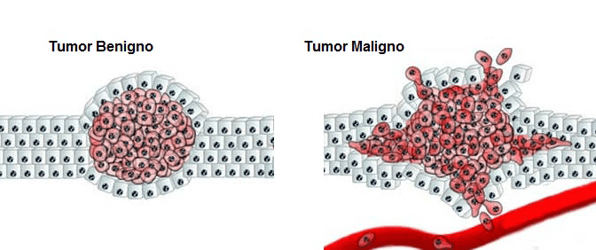

Slide 32
Efectes del càncer:
Debilitament general de l’individu i l’alteració d’algunes funcions → mort de la persona.
El risc de tenir càncer augmenta amb l’edat.
Oncologia → especialitat mèdica que estudia el càncer.

Slide 33
5.1. Les cèl·lules canceroses
Quan es modifica per mutació el material genètic d’una cèl·lula normal es pot transforma en una cèl·lula cancerosa.
Motiu:
Agents químics (contaminació ambiental, fum del tabac...).
Agents físics (RU, radiacions ionitzants, radiacions nuclears).
Els agents que poden originar càncer reben el nom d’agents carcinògens o cancerígens.
També l’acció de determinats virus poden provocar càncer. L’ADN del virus s’integra en el de la cèl·lula hoste, i s’expressen els oncògens. Ex: Virus del papil·loma humà pot provocar a les dones el càncer cervical o de coll d’úter.

Slide 34
5.2. El càncer i la resposta immunològica
Característiques de les cèl·lules canceroses:
-Divisió indefinida
-Citoesquelet anormal
-Activitat bioquímica alterada
-Anomalies cromosòmiques (aneuploïdies)
-Antígens tumorals a la membrana

Slide 35
Els antígens tumorals són específics per a cada tipus de cèl·lules canceroses, determinen la posada en marxa del sistema immunitari (producció d’anticossos específics, i l’activitat dels limfòcits T citotòxics, de les NK i dels macròfags).
En molts casos la resposta immune és ineficaç.
Sembla que els antígens tumorals desapareixen de la superfície de les cèl·lules canceroses en presència d’anticossos específics, llavors no són reconegudes com a estranyes.
Les cèl·lules canceroses tenen una baixa quantitat de molècules MHC a la membrana amb la qual cosa els limfòcits T citotòxics no les reconeixen de forma adequada.

Slide 36
5.3. El diagnòstic precoç del càncer i el seu tractament
El diagnòstic precoç del tumor maligne és molt important, quan està ben localitzat i no ha començat la metàstasi, cal intervenir per extirpar el tumor.
•Prevenció
Fer revisions periòdiques a partir d’una determinada edat.
Hi ha substàncies anticancerígenes que es troben a la fruita, la verdura, l’oli d’oliva i el peix blau.
Exercici físic moderat.

Slide 37
•Tractament
Cirurgia (càncer confinat en un lloc i no ha sofert metàstasi)
Si s’ha disseminat:
-Radioteràpia (aplicar radiacions ionitzants –rajos X, rajos γ... sobre la zona on es localitza el càncer)
-Quimioteràpia (és un mètode de tractament inespecífic i actua sobre totes les cèl·lules que es troben en fase de divisió, incloses les normals)

Slide 38
Exercici PAU:
Les cèl·lules canceroses tendeixen a reproduir-se sense control. Alguns fàrmacs contra el càncer inhibeixen o bloquegen la formació de la proteïna tubulina, component bàsic dels microtúbuls. Expliqueu sobre quin procés cel·lular actuen aquests fàrmacs i de quina manera poden afectar-lo.

Slide 39
6. Els trasplantaments i els fenòmens de rebuig
Trasplantament o empelt:
Procediment mèdic que substitueix determinats òrgans o teixits malalts d’una persona pels d’una altra.
Receptor:
Persona que rep el trasplantament.
Donant:
Persona de la qual procedeix el trasplantament. Pot ser viva o que acabi de morir.

Slide 40
Finalitat del trasplantament:
Substituir un òrgan greument danyat d’una persona per un altre de sa, per salvar-li la vida o millorar-li la qualitat de vida.
-Principals òrgans que es trasplanten:
Ronyó, cor, pulmó, fetge i pàncrees.
-Principals teixits que es trasplanten:
Pell, còrnia, os i cabells.
-Principals cèl·lules que es trasplanten:
Cèl·lules mare de medul·la òssia i cèl·lules de pàncrees.

Slide 41
De què depèn la viabilitat dels trasplantaments?
-Compatibilitat dels teixits del donant i dels receptor.
-Funcionament del sistema immunitari del receptor.
Tipus de trasplantaments segons la procedència de l’òrgan:
-Autoempelt → procedeix de la mateixa persona (Ex: pell).
-Isoempelt → procedeix d’una altra persona però de la mateixa constitució genètica (bessons univitel·lins).
-Al·loempelt → procedeix d’una altra persona i de diferent constitució genètica.
-Xenoempelt → procedeix d’un individu d’una altra espècie.

Slide 42
6.1. El rebuig de trasplantaments
Causa del rebuig?
Posada en marxa del sistema immunitari del receptor, que reconeix com a estranyes a l’organisme molècules de l’empelt i les ataca.
No hi ha cap tipus de rebuig:
Autoempelts i isoempelts → la constitució genètica del donant i del receptor és igual.

Slide 43
6.2. Tipus de rebuig
Principal causa:
Estructura del complex principal d’histocompatibilitat (HLA) de la membrana dels limfòcits i de la gran majoria de les altres cèl·lules.
Principalment són proteïnes estructurals de membrana. Molta variabilitat en relació a la seva estructura → múltiples combinacions que donen lloc al mosaic antigènic de cada individu.
L’estructura de les molècules HLA de cada individu és reconeguda per les cèl·lules del seu sistema immunitari.

Slide 44
Les molècules HLA de les cèl·lules del teixit trasplantat actuen com a antígens estranys i desencadenen el procés de rebuig.
Rebuig primari:
El sistema immunitari del receptor entra en contacte per primer cop amb els teixits trasplantats i aquests no s’insereixen al receptor.
Rebuig secundari:
Degut a la memòria immunitària de la persona que rep el trasplantament, si posteriorment es duu a terme un segon trasplantament de teixits procedents del mateix donant es produeix aquest tipus de rebuig. És més ràpid i amb efectes més greus que el primer.

Slide 45
Com disminuir la probabilitat de rebuig?
Màxim grau d’histocompatibilitat entre donant i receptor. S’analitza el grup sanguini i els tipus HLA que tenen les seves cèl·lules.
Abans del trasplantament al receptor se li fa un tractament amb fàrmacs immunosupressors → per disminuir l’activitat del sistema immunitari i el reconeixement de molècules estranyes.
Després del trasplantament el receptor ha de prendre tota la vida algun d’aquests fàrmacs per evitar fenòmens de rebuig tardà.

Slide 46
Grups sanguinis i transfusions
A la superfície dels eritròcits hi ha proteïnes que poden actuar com a antígens si es posen en contacte amb el sistema immunitari d’un receptor (transfusions de sang).
Els 2 sistemes més importants de grups sanguinis són:
-el sistema AB0
-el sistema Rh.

Slide 47
•Sistema AB0
Es pot tenir l’antigen A (grup A), el B (grup B), tots dos (grup AB), o cap dels dos (grup 0).
Les persones que posseeixen un antigen tenen anticossos contra l’altre, fins i tot sense haver-s’hi posat en contacte.
Els individus del grup 0 tenen anticossos contra els dos antígens (A i B).
Hi ha una sèrie d’incompatibilitats a l’hora de fer transfusions.

Slide 48
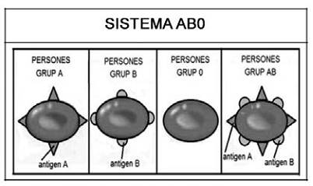

Slide 49
•Sistema Rh
Si es té l’antigen Rh a la membrana dels eritròcits, s’és del grup Rh positiu (Rh+); en cas contrari, del grup Rh negatiu (Rh-).
A banda dels problemes d’incompatibilitat en una transfusió sanguínia, el factor Rh pot plantejar problemes en l’embaràs (incompatibilitat fetomaternal) en el cas que la mare sigui Rh- i el fill Rh+, i passin eritròcits del fill a la mare al final de l’embaràs o al moment del part. La mare, si no s’hi fes res, crearia anticossos anti-Rh que podrien afectar un segon fill que fos Rh+.

Slide 50
7. Immunoteràpia, anticossos monoclonals i enginyeria genètica.
Immunoteràpia:
Mètode basat en el sistema de defensa per aconseguir vèncer els microorganismes infecciosos, en el tractament del càncer, per evitar els fenòmens de rebuig en els trasplantaments...

Slide 51
7.1. Immunoteràpia de les anomalies del sistema immunitari
•Anomalies d’autoimmunitat
Es fa un tractament inespecífic amb drogues immunosupressores (corticosteroides) → disminueixen la proliferació de limfòcits però exposen el pacient al risc d’infeccions.
•Hipersensibilitat immediata
S’administren antihistamínics o injecció periòdica de dosis creixents d’al·lèrgens específics.

Slide 52
•Immunodeficiències
Es manté un nivell adequat d’IgG per mitjà d’injeccions periòdiques d’aquests anticossos.
•Trasplantaments
Agents immunosupressors inespecífics (corticosteroides, irradiació de raigs X dels òrgans limfoides (tim, ganglis limfàtics...)), que redueixen la població de limfòcits, amb la qual cosa baixa la probabilitat de rebuig.

Slide 53
7.2. Immunoteràpia del càncer
-Algunes substàncies injectades en el nucli cancerigen, poden estimular l’activació dels macròfags i la producció d’interleucines.
-Inserir en el codi genètic de cèl·lules canceroses gens específics que augmenten l’activitat del sistema immunitari.
-Inhibir l’activitat dels oncògens.

Slide 54
7.3. Els anticossos monoclonals
Quan un antigen entra en el cos, el sistema immunològic el reconeix com a estrany, i els limfòcits B que el reconeixen es transformen en cèl·lules plasmàtiques que produeixen anticossos específics contra aquest antigen → anticossos policlonals.
Els anticossos policlonals estructuralment són una mica diferents, perquè els produeixen cèl·lules diferents, tots els limfòcits que han reconegut l’antigen.

Slide 55
•Anticossos monoclonals:
Són anticossos produïts per una cèl·lula híbrida resultant de la fusió d’un limfòcit B i una cèl·lula tumoral.
La cèl·lula híbrida o hibridoma té la capacitat de produir anticossos d’un sol tipus i de reproduir-se constantment. Totes les cèl·lules filles descendents tenen la mateixa constitució genètica, es formen clons de la cèl·lula mare, i tots els anticossos seran idèntics.

Slide 56
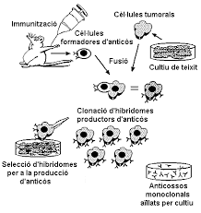

Slide 57
8. Sèrums i vacunes. Importància de fabricar-ne
Seroteràpia:
Mètode d’immunització passiva per mitjà de sèrums que porten anticossos (IgG) preformats.

Slide 58
8.1. Vacunes
La vacunació és un mètode preventiu, el mateix organisme dirigeixi la resposta immunològica contra els microorganismes patògens i genera una memòria immunològica, és un mètode d’immunització activa.
L’administració de vacunes ha fet que es pateixin menys malalties infeccioses → calendari de vacunacions.

Slide 59
L’obtenció de vacunes
•Constituïdes per microorganismes atenuats:
Ex: Tuberculosi, xarampió, rubèola
•Constituïdes per microorganismes morts (calor, rajos γ, substàncies químiques) però que encara tenen capacitat antigènica:
Ex: Còlera, poliomielitis, ràbia
•Constituïdes per macromolècules purificades del microorganisme:
Ex: Meningitis, diftèria, tètanus

Slide 60
Producció de vacunes mitjançant enginyeria genètica:
Es poden aïllar els gens que codifiquen determinants antigènics en els microorganismes. Els gens es poden introduir en bacteris, llevats o cultius de cèl·lules de mamífers, on es clonen i on produeixen grans quantitats d’un determinant antigènic específic, que s’utilitzarà per elaborar la vacuna corresponent.

